Slide 1


Slide 2

Bevissthet om psykisk helse
FN-dag 10. oktober
Befolkningskampanje om psykisk folkehelse
Mental helse - Verdensdagen for psykisk helse
Kunnskap, bevissthet og åpenhet om psykisk helse
Verdensdagen blir markert i hele landet, blant annet på UiT, NTNU, OsloMet og UiB.

Slide 3
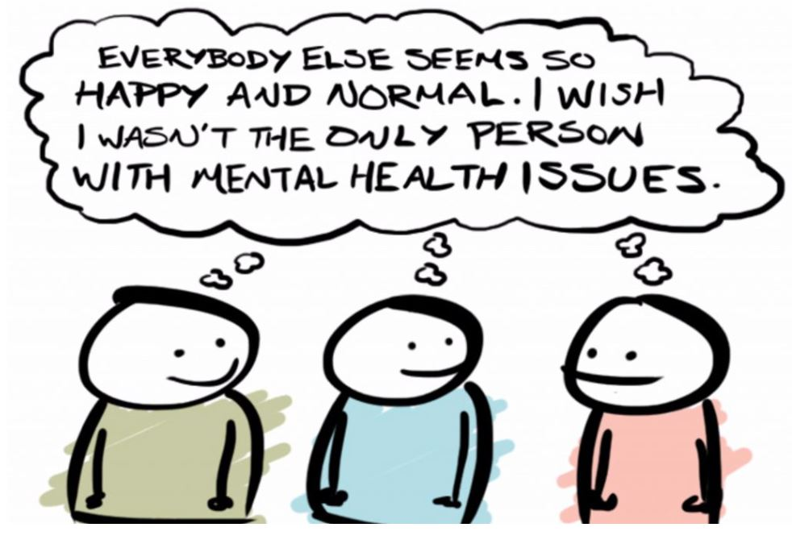
Trenger vi Verdensdagen for psykisk helse?

Slide 4

Verdensdagen for psykisk helse
Gjøre det mindre tabubelagt å snakke om psykisk helse og søke hjelp.
Skape møteplasser
Godt mottatt av både studenter og ansatte
2 år med kriser - ensomhet

Slide 5
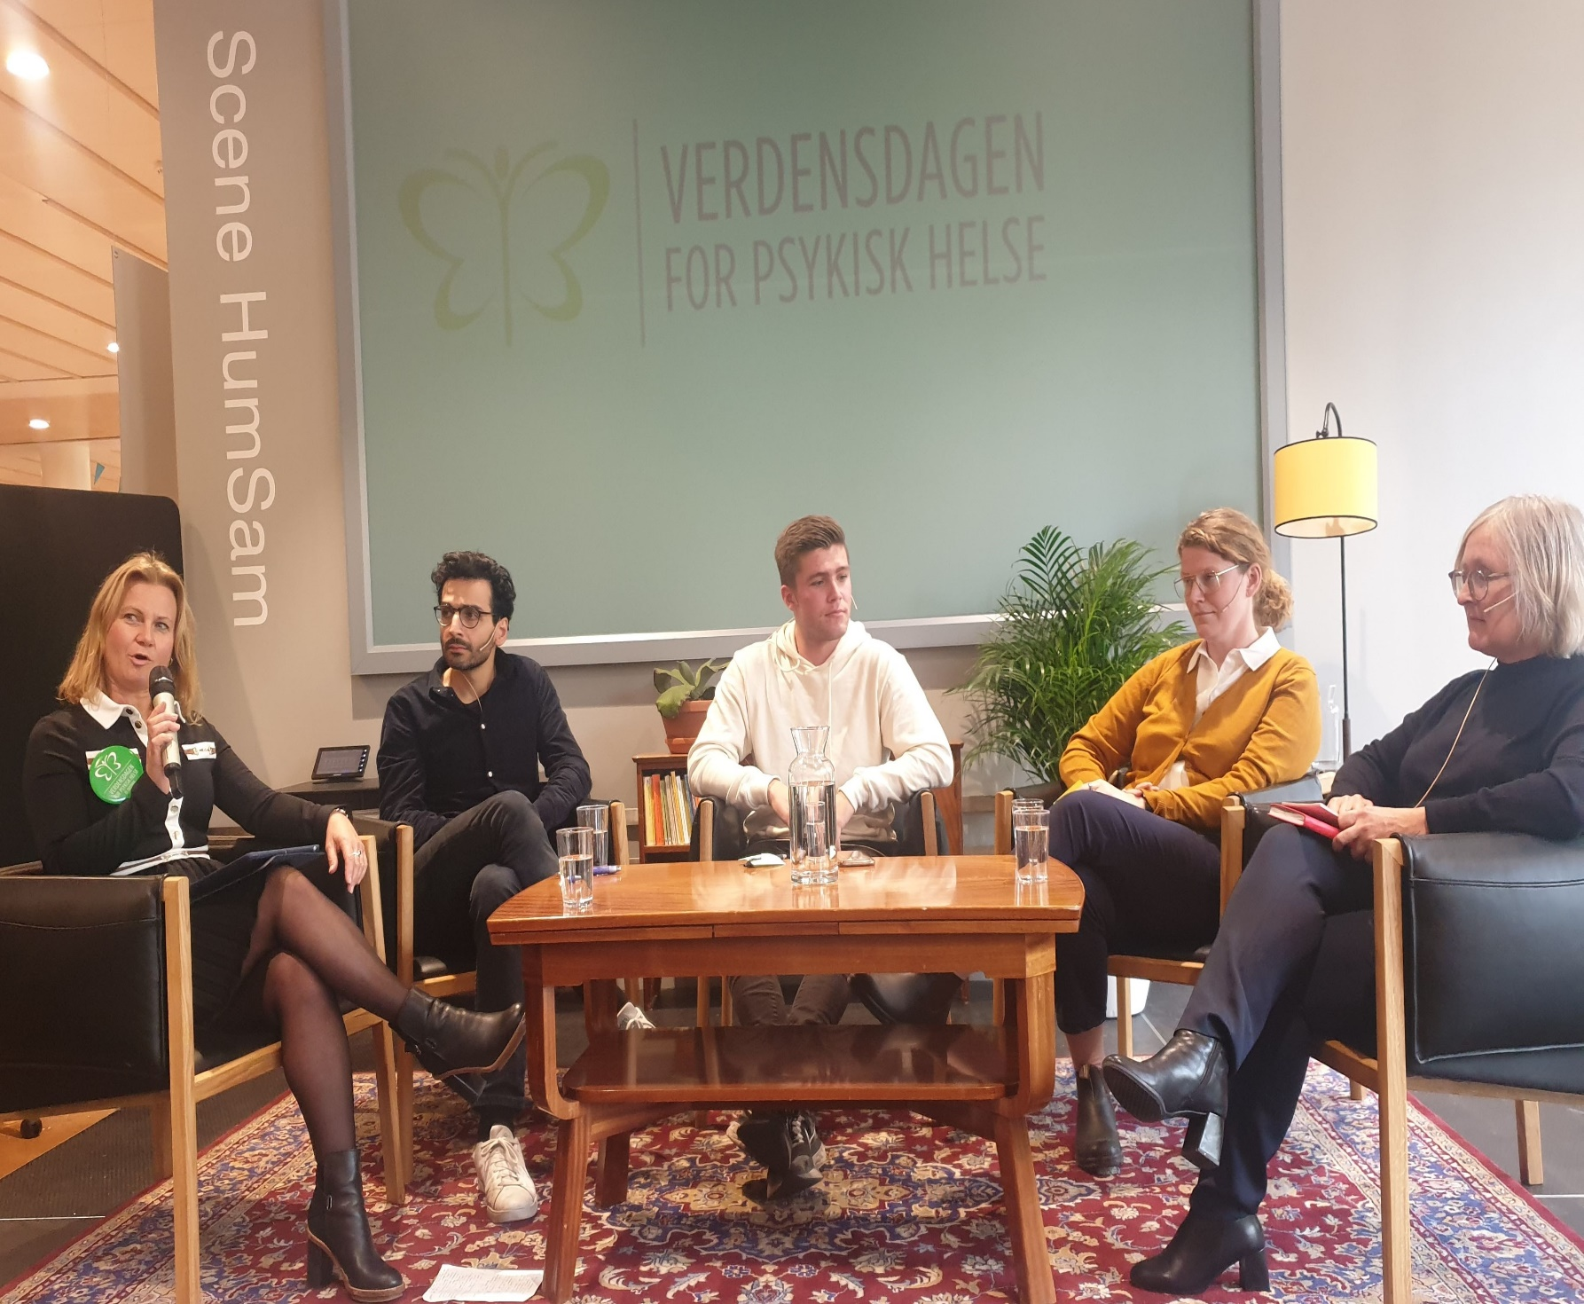
Markering ved UiO
Stand i vestibylen i GS (interne og eksterne deltakere)
Panelsamtale på HumSam–scenen (interne og eksterne deltakere)
Lokale markeringer på enhetene

Slide 6
Godt læringsmiljø – god mental helse
Læringsmiljø/psykisk helse - helårsjobb
Markering minner oss om hvor viktig det er å ivareta egen og andres psykisk helse
UiO tar dette på alvor
Studentinvolvering og tverrfakultært samarbeid
Pandemien og Shot-undersøkelsene - psykiske plager

Slide 7
Godt arbeidsmiljø – god mental helse
Alle disse punktene også viktig med tanke på ansatte
I TNS Gallup sin undersøkelse for Helsedirektoratet oppgir hele 96 % at arbeid er viktig for deres psykiske helse. Bare hjem og nær familie ble ansett som viktigere.
Angst og depresjoner er blant de vanligste årsakene til sykefravær, og det som fører til flest tapte arbeidsår i Norge.
Verdensdagens spørreundersøkelse fra mai 2021 viser at 4 av 10 ikke ville fortalt sin arbeidsgiver om de slet psykisk.
Arbeidslivet er en av våre viktigste arenaer for å forebygge psykisk uhelse, og en jobb der folk trives har ofte færre sykemeldinger og bedre arbeidsmiljø.
Kilde: https://verdensdagen.no/tips-og-verktoy/for-bedrifter-og-organisasjoner/

Slide 8
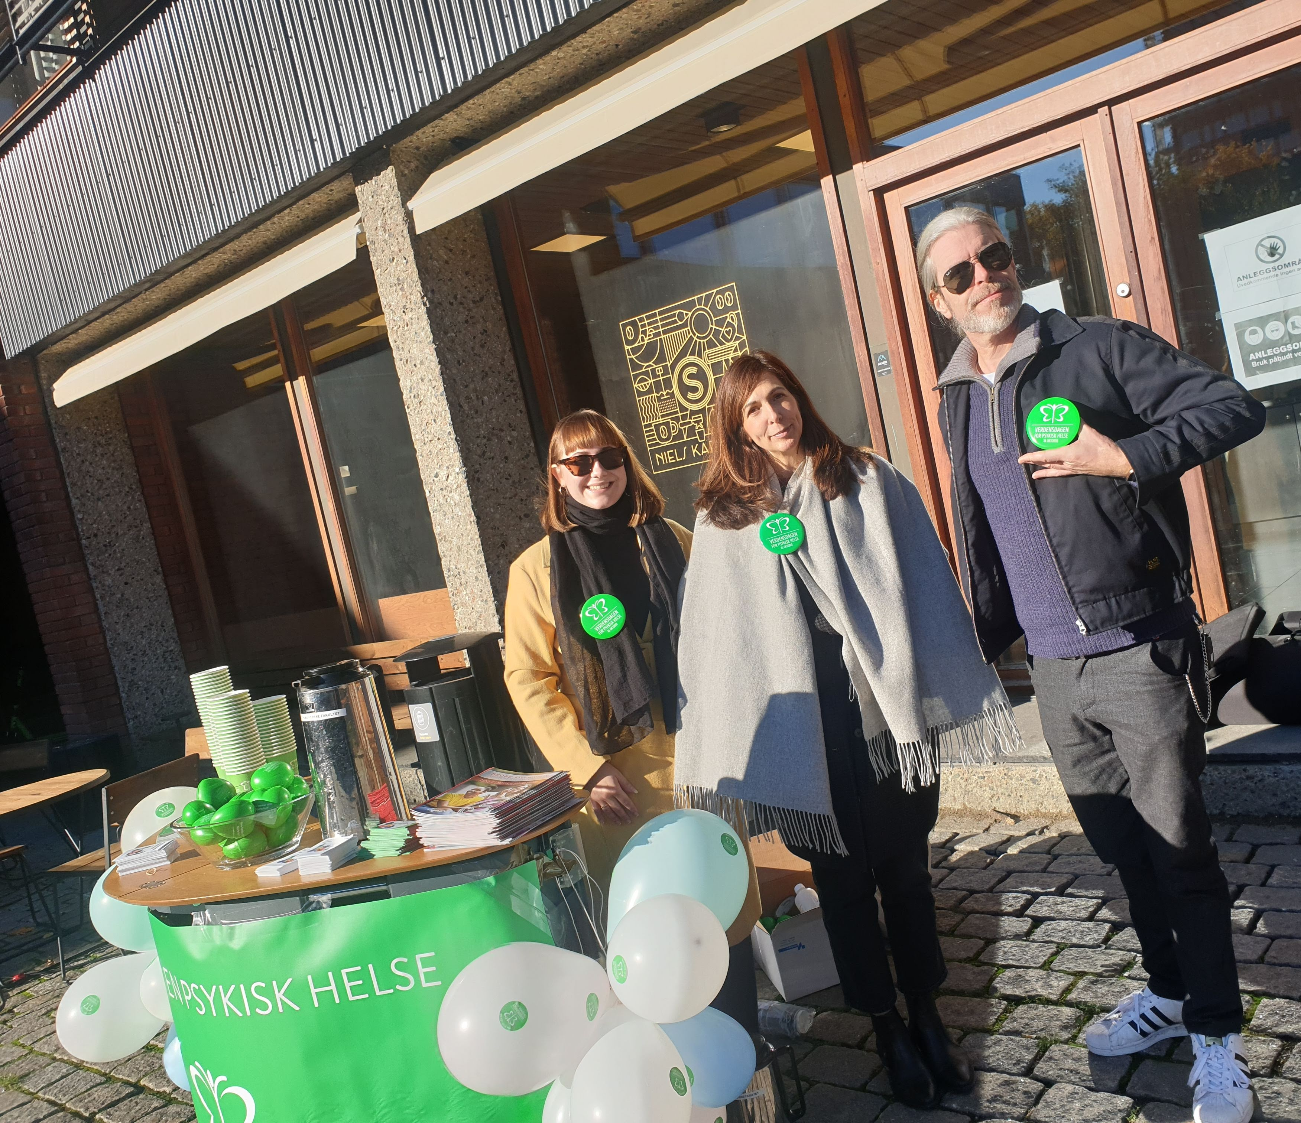
VELKOMMEN TIL MARKERING 2022

